Slide 1
v českém překladu
Současná portugalská literatura

Slide 2
Program
1. Nové překlady z lusofonních literatur v rámci Lusobrazilské edice vydavatelství Torst a Triáda
2. Současné trendy a tendence v portugalské literatuře (přehled s důrazem na přeložené tituly)

Slide 3
Nové překlady z portugalské literatury:
Lusobrazilská knihovna
(Torst, Triáda)
10 titulů + 3 připravené k vydání
literatura portugalská a brazilská, chystají se též překlady z afrických lusofonních literatur
specifika edice: vynikající překlad, pečlivá redakce, obsažné doprovodné studie, kalendárium, kvalitní výtvarné zpracování

Slide 4

Gil Vicente: Hra o pekelné lodi (č. 2005) překlad Vlasta Dufková a Jiří Pelán

Slide 5
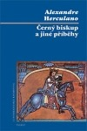
Alexandre Herculano: Černý biskup a jiné příběhy (č. 2006) překlad Irena Kurzová

Slide 6

Sophia de Mello Breyner Andresenová: Příkladné povídky (č. 2007) překlad Desislava Dimitrovová

Slide 7
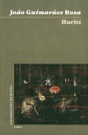
João Guimarães Rosa: Burití (2008) překlad Vlasta Dufková

Slide 8

Teolinda Gersãová: Mlčení (č. 2009) překlad Lada Weissová

Slide 9

Chico Buarque: Budapešť (č. 2009) překlad Šárka Grauová

Slide 10

João Guimarães Rosa: Dál – dál a dál (č. 2010) překlad Vlasta Dufková

Slide 11

Almeida Garrett: Mnich Luís de Sousa (č. 2011) překlad Marie Havlíková

Slide 12
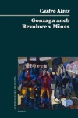
Castro Alves: Gonzaga aneb Revoluce v Minas (2013) překlad Zdeněk Hampl

Slide 13

Branquinho da Fonseca: Baron a jiné prózy (2013) překlad Pavla Lidmilová a Ladislav Václavík

Slide 14
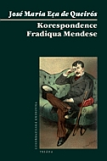
José Maria Eça de Queirós: Korespondence Fradiqua Mendese (2018) překlad Zuzana Turková

Slide 15

Současné trendy a tendence v portugalské literatuře
(přehled s důrazem na přeložené tituly)

Slide 16
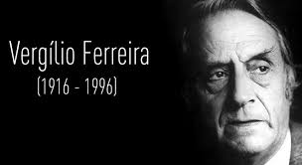
existencialismus
Vergílio Ferreira

Slide 17
Dílo V. Ferreiry
40. léta: psychologismus a neorealismus
od 50. let: existencialismus: romány Zjevení (Aparição, 1959), Navždycky (Para Sempre, 1983, č., 2000), Ve jménu země (Em Nome da Terra, 1990) atd.
osobitým způsobem ztvárňují problematiku lidské existence (otázky života a smrti, lidského bytí, času, stáří a osamocení; časté mezigenerační konflikty, problém paměti, lásky a erotiky, tázání po Bohu)
proměny tematického plánu doprovázejí kompoziční inovace, především prolínání různých časových a prostorových rovin
žánrově lze Ferreirovy prózy označit za esejistické nebo poetické romány s autobiografickými prvky

Slide 18

Vergílio Ferreira: Navždycky (č. 2000), překlad Š. Grauová

Slide 19
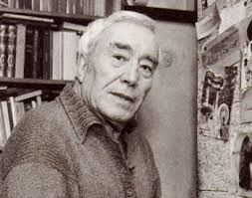
Nový román
José Cardoso Pires
(1925 - 1998)

Slide 20
Nový román podle Robbe-Grilleta
1) kritika tradičního příběhu (jeho pravděpodobnosti, přirozenosti atd.): moderní próza se zakládá na tvůrčí svobodě, zdůrazňuje svou „stvořenost“, nechybí zde události, ale mohou být popírány a uváděny v pochybnost – ztrácí se charakter jistoty, nevinnost příběhu
2) rozklad tradičních románových kategorií (zápletky, času, postavy)

Slide 21

José Cardoso Pires: O delfínu (č. též Zámek u jezera, 1974, 1998), překlad P. Lidmilová

Slide 22
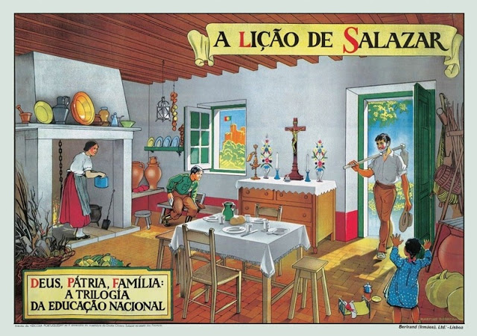
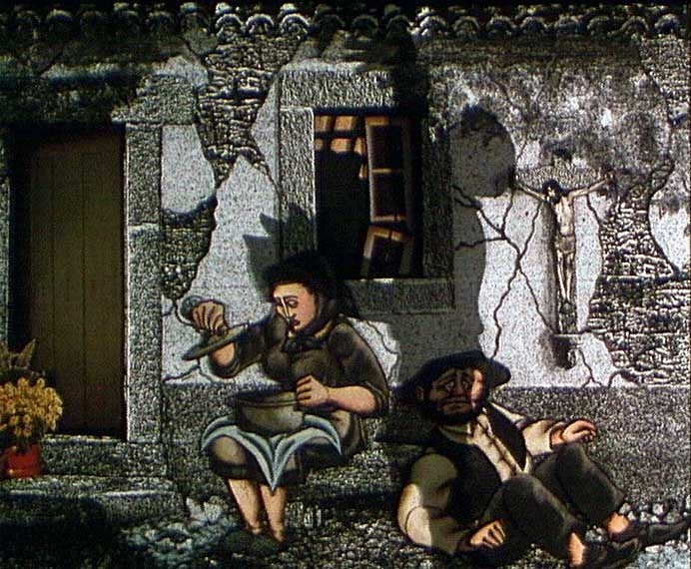
kritika společenského zřízení za diktatury
(1930-1974)

Slide 23
téma koloniální války
Karafiátová revoluce r. 1974 znamenala pád diktatury a konec koloniální války, kterou Portugalsko vedlo na třech frontách v Africe. Váleční veteráni a tisíce bývalých kolonistů se vracejí do Portugalska, mnozí z nich se však cítí vykořenění a nedokáží se vrátit do „normálního” života. Afrika se stává ambivalentním prostorem: noční můrou a zároveň nostalgickou vzpomínkou. S touto podvojností se setkáváme rovněž v literatuře.

Slide 24
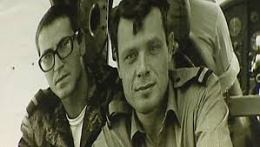
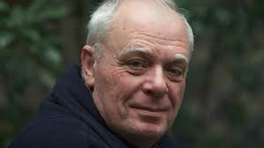
António Lobo Antunes (1942)

Slide 25
Lobo Antunes: tvorba
vystudovaný lékař (psychiatr), působil na válečné frontě v Angole
V r. 1979 vycházejí jeho první dva romány Sloní paměť (Memória de elefante) a Jidášova díra (Os cus de Judas, č. 2002,), poznamenané osobními zkušenostmi z lékařské praxe a zážitky z koloniální války
V 80. letech vydal romány, v nichž intenzivně využívá prvků satiry a parodie. Autor odkazuje na nedávnou, předrevoluční i porevoluční, minulost svého národa a demytizuje dějiny koloniálních výbojů (např. v románech Fado v alexandrínech (Fado alexandrino, 1983), Hra o prokletých (Auto dos danados, 1985), Návrat karavel (As Naus, 1988, č. 2018).
Romány z 90. let tvoří tematický cyklus zvaný „Trilogie z Benfiky”, Lobo Antunes se v nich soustředí na vykreslení psychologicko-společenské problematiky mezilidských vztahů.
Následující cyklus románů z 90. let se věnuje tématu moci a jejích projevů a zavádí opět čtenáře do předrevoluční minulosti, která se prolíná se současností (např. Příručka inkvizitorů, Manual dos Inquisidores, 1996, Nádherné Portugalsko, O Esplendor de Portugal, 1997).
V románech z 21. století se prohlubuje introspekce, vystižení emocí a autentického prožitku. Vyzdvihuje se představivost a kreativita. K nejoblíbenějším návratným tématům patří každodennost, marginalita a periferie, dětství, láska a žena, mezilidské vztahy, koloniální válka a Afrika.

Slide 26
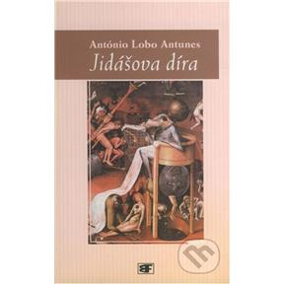
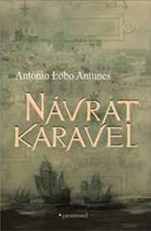
Jidášova díra (č. 2002, překlad L. Weissová)
Návrat karavel (č. 2018, překlad M. Havlíková)

Slide 27
Jidášova díra (Os Cus de Judas, 1979, č. 2002)
román poznamenaný osobními zkušenostmi z lékařské praxe v koloniální válce; jakési psychické delirium, které se pojí s memorialismem (autobiografické motivy)
abeceda válečných hrůz (kapitoly podle písmen abecedy): protagonista-vypravěč náhodně potkává jednu anonymní ženu v lisabonském baru, vypráví jí o tom, jaké hrůzy prožil na frontě v Angole, a co z něj tato vojenská zkušenost udělala
existenciální problematika: absurdita koloniální války (nikdo z vojáků neví, proč a zač vlastně bojuje, anachronismus války), problém zodpovědnosti a viny: kdo je vinen? diktatura, která posílala nezkušené mladíky na téměř jistou smrt?, každý voják, který se účastnil násilí?, každý, kdo nedokázal zabránit zlu? (intimní příběh o lásce a smrti africké milenky Sofie, paralela s Pádem A. Camuse), důsledky války na lidské chování a poválečné trauma: neschopnost začlenit se do normální společnosti, noční můry, ztráta schopnosti komunikovat a milovat, africká zkušenost jako tabu

Slide 28

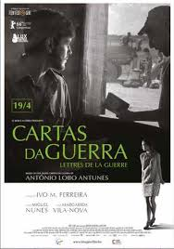
Dopisy z války
https://www.youtube.com/watch?v=77umeNBV4jQ

Slide 29
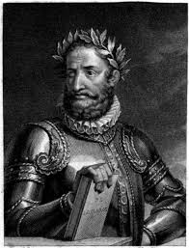
Návrat karavel
Luís de Camões
Diogo Cão
Vasco da Gama
král Manuel I.
Fernão Mendes Pinto
František Xaverský
kolonisté z Guineje
(Cervantes, Lorca atd.)

Slide 30
Obraz Afriky v současné portugalské literatuře: hledání nové identity
Lídia Jorgeová: Ševelící pobřeží (Costa dos Murmúrios, 1988)
Teolinda Gersãová: Strom slov (A Árvore das Palavras, 1997) – nostalgická vzpomínka na dětství strávené v Mosambiku, citlivé zachycení dobové atmosféry a prostředí
Dulce Maria Cardosová: Návrat (O Retorno, 2011) – dekolonizace: neschopnost začlenit se do port. společnosti

Slide 31
historický román
Vedle klasického historického románu, který se zakládá na důkladném studiu a využití původních zdrojů, s jejichž pomocí věrohodně postihuje kolorit a události popsané doby, se uplatňují nové formy postmoderních historických „přepisů”, které se staví skepticky k oficiálním dějinám a nabízejí alternativu – nový pohled na historické události z pozice přítomnosti. Důraz se klade na opomíjená, zamlčovaná, tabuizovaná témata. Často se využívá parodie.

Slide 32
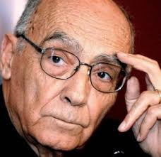
José Saramago (1922 – 2010) prozaik, básník, dramatik, nositel Nobelovy ceny za literaturu (1998)

Slide 33
J. Saramago: tvorba
Baltasar a Blimunda (Memorial do Convento, 1982)
Rok smrti Ricarda Reise (O Ano da Morte de Ricardo Reis, 1984)
Kamenný vor (A Jangada de Pedra, 1986)
Dějiny obléhání Lisabonu (História do Cerco de Lisboa, 1989)
Evangelium podle Ježíše Krista (O Evangelho Segundo Jesus Cristo, 1991)

Slide 34
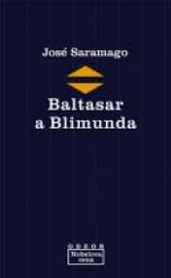
Saramago: Baltasar a Blimunda, č. 2002, překlad Marie Havlíková)

Slide 35
Baltasar a Blimunda
odehrává se v 18. století za vlády port. „krále Slunce”, Jana V.
líčí dva paralelní příběhy: stavbu kláštera v Mafře, perly port. barokní architektury, a sestrojení primitivního aerostatu zvaného Ptakostroj (Passarola)
autor si pohrává s koncepty hist. pravdy/pravděpodobnosti a tvůrčí rekonstrukcí minulosti zaplňuje bílá místa tradiční historiografie (mj. převrací trad. ideologii – namísto královského majestátu vzdává hold všem anonymním dělníkům, o nichž se nedochovaly žádné zprávy)
svérázné líčení hist. příběhu zaujme také výraznou intertextovostí s rysy parodie (vypravěč odkazuje nejen k dobovým záznamům, ale též k mnoha literárním, vesměs port. kanonickým dílům, především Camõese a F. Pessoy, a také třeba k Bibli)
nejpřitažlivější jsou hlavní postavy románu: charismatický jednoruký vysloužilý voják Baltasar, zvaný Sedmislunečný, a záhadná Blimunda, žena s neobyčejnými schopnostmi

Slide 36
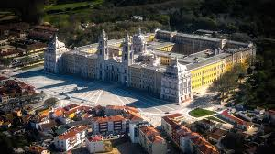
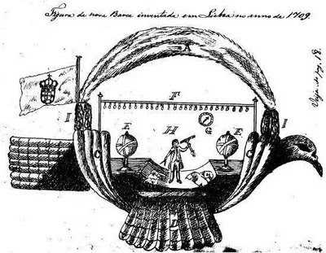
Klášter v Mafře a Ptakostroj

Slide 37


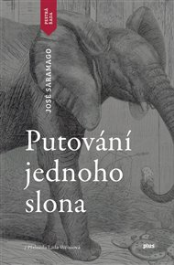
J. Saramago: Slepota (č. 2009, Kain, č. 2011, Putování jednoho slona, č. 2018, překlad Lada Weissová)

Slide 38
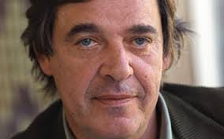


Miguel Sousa Tavares: Rovník (2003, č. 2006, překlad Lada Weissová)

Slide 39
Rovník
Příběh zasazený do konce 19. století a počátku 20. století, který se odehrává střídavě v Portugalsku a na Ostrově Sv. Tomáše, tehdejší port. kolonii významné pěstováním kakaa.
Protagonista odjíždí k rovníku s diplomatickým úkolem: přesvědčit místní kolonisty, aby přestali využívat otroky, a současně přesvědčit britského vyslance, že se na území spravované portugalskou korunou žádné otrocké síly nevyužívá.
Historickou linku podtrhuje silný milostný příběh a nádherné pasáže s popisy tropické přírody.

Slide 40
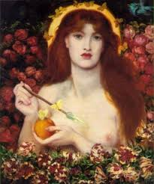
Hélia Correiová (1949)
Ďáblova hora (Montedemo, 1983), č. v souboru Pět portugalských novel)
Lillias Fraser (2001)
Onemocnět (Adoecer, 2010), Elizabeth Siddal

Slide 41
ženská tematika
Teolinda Gersãová: Mlčení (Silêncio, 1981, č. 2009)
Maria Velho da Costa, Maria Isabel Barreno, Maria Teresa Horta: Nové Portugalské listy (Novas Cartas Portuguesas, 1972): žánrově hybridní dílo, výpověď o době diktatury z ženské perspektivy, tabuizovaná témata (ženská erotika, emancipace, důsledky koloniální války aj.), která šokovala tehdejší společnost, a především pak cenzuru (autorky souzeny)
Lídia Jorgeová, Agustina Bessa-Luís, Maria Ondina Braga atd.

Slide 42
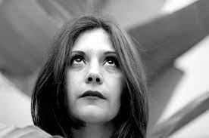
Ana Teresa Pereirová (1958)
Divoké léto tvých očí (O verão selvagem dos teus olhos, 2008): postmoderní přepis románu Mrtvá a živá (Rebecca, 1938) D. du Maurierové
Ta druhá (A outra, 2010): přepis novely H. Jamese Utažení šroubu (Turn of the Screw, 1898)
Karen (2016)

Slide 43
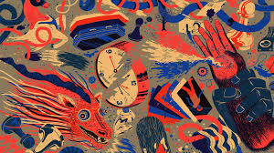
Fantastická a imaginativní próza

Slide 44


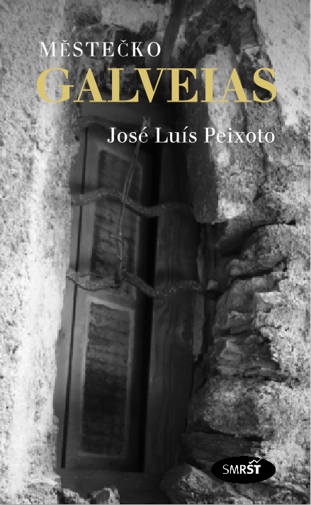
José Luís Peixoto (1974) :
Nikdo se nedívá (2000, č. 2004, překlad Desislava Dimitrovová)

Slide 45
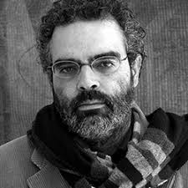

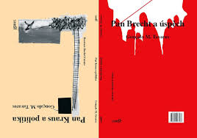
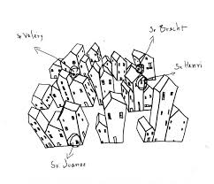
Gonçalo M. Tavares: série Čtvrť (O bairro, od 2002, č. od 2011 překlad Vlastimil Váně a Martina Čáslavská)

Slide 46
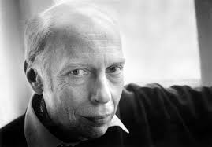

Helder Macedo (1935): Život tak krátký na lásku tak dlouhou (2013, č. 2016, překlad Marie Havlíková)

Slide 47

Detektivní román

Slide 48


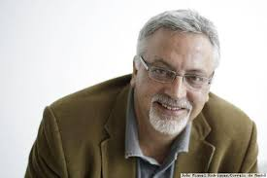
Francisco José Viegas (1962): Muž bez minulosti (Longe de Manaus, 2005, č.2008, překlad Lada Weissová)

Slide 49

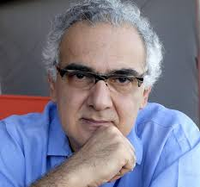
Milton Hatoum: Dva bratři (2000, č. 2012, překlad Lada Weissová)

Slide 50
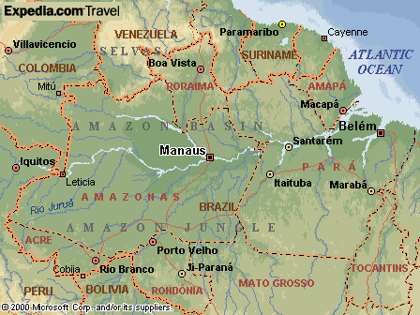
Manaus v srdci Amazonie

Slide 51
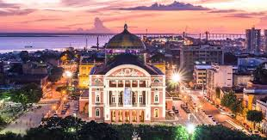
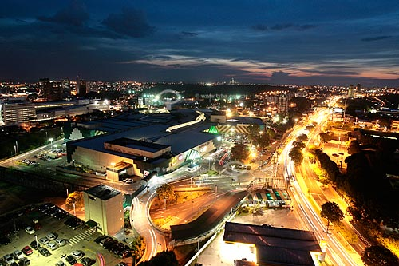
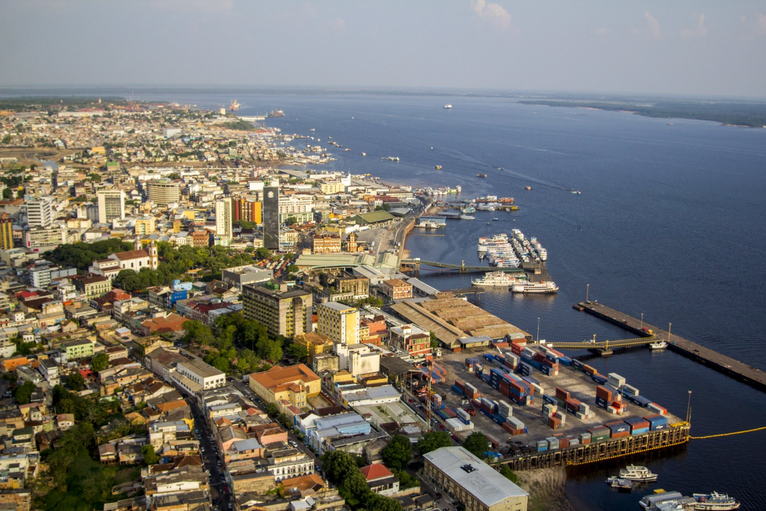
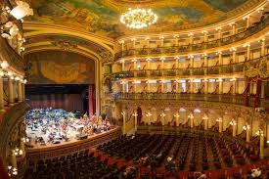
Manaus

Slide 52
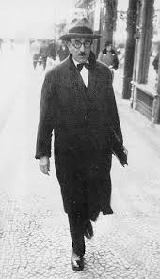
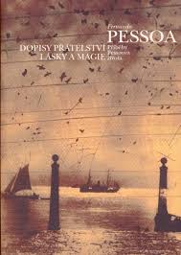
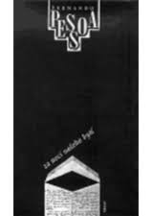
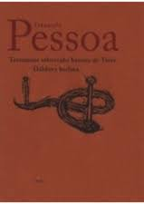
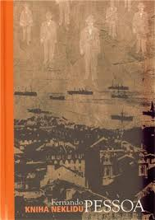

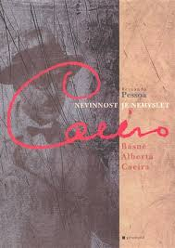

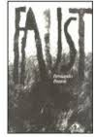
Starší literatura: Fernando Pessoa (1888-1835)

